Slide 1
История Нового года
Как к нам пришёл праздник

Slide 2
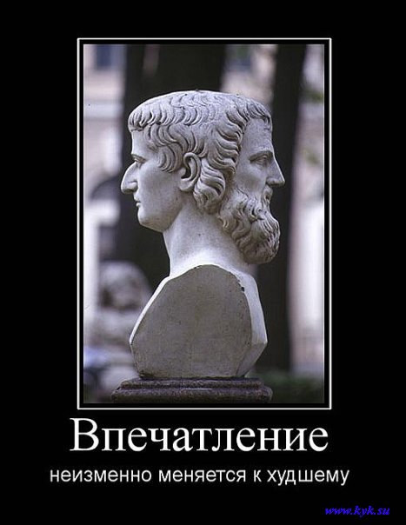
Новый год в Древнем Риме
В Древнем Риме Новый год праздновали в начале марта до тех пор, пока Юлий Цезарь не ввел новый календарь (сейчас его называют юлианским). С тех пор Новый год стали считать с 1 января.
Своё название январь получил в честь римского бога Януса.

Slide 3
Новый год в 15 веке.
Указ Петра I :
«Поелику в России считают Новый год по-разному, с сего числа перестать дурить головы людям и считать Новый год
с первого января.
А в честь доброго начинания и веселия поздравить друг друга с Новым годом, желая в делах благополучия и в семье благоденствия.
В честь Нового года учинять украшения из елей, детей забавлять, на санках катать с гор. А взрослым людям пьянства и мордобоя не учинять - на то других дней хватает .

Slide 4
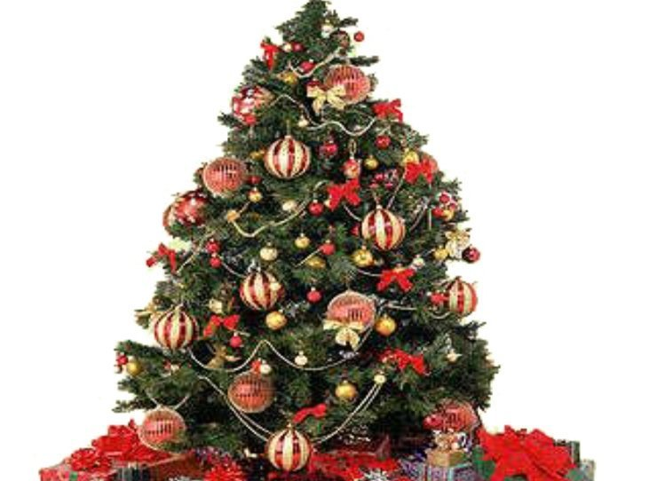
Традиции украшения ёлки
Во Франции обычай украшать ёлку появился в 1600 году. Тогда жители небольшой провинции Эльзас установили на площади ёлку и украсили её бумажными цветами Получилась цветущая ёлка.

Slide 5
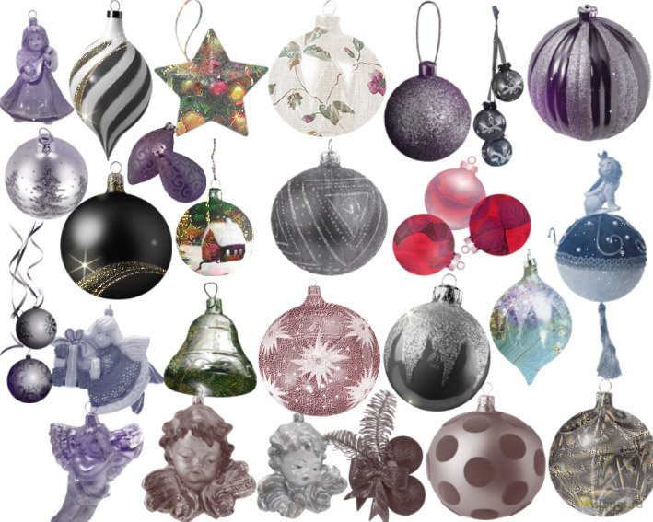
Ёлочные игрушки.
Печёный картофель

Slide 6
Как зовут Деда разных странах?
На Руси Мороз Красный нос, Мороз – воевода – это Святитель Николай, Николай – Чудотворец.
В США, странах Западной Европы его зовут Санта – Клаус.
В Финляндии новогоднего деда зовут Йоулупукки.
В Эстонии – Йыулувана.
В Швеции – Юлтомтен. Они ходят по домам и оставляют подарки на подоконнике.
Во франции два Деда Мороза. Один – Пэр – Ноэль. Другой – Шаланд.
В Италии подарки детям приности фея Бефана.В Румынии – Мош Джерилэ.
В Убекистане – Кербобо.
В мусульманские страны в начале мая приходит с подарками старичок Хызыр Ильяс.

Slide 7
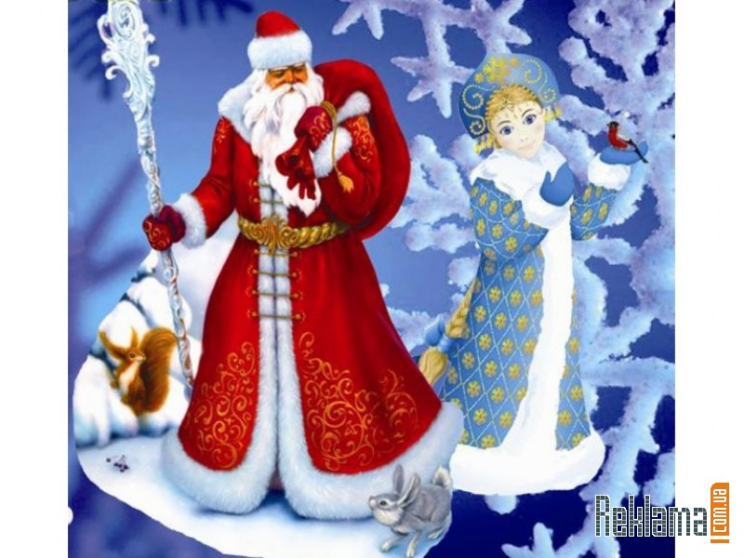
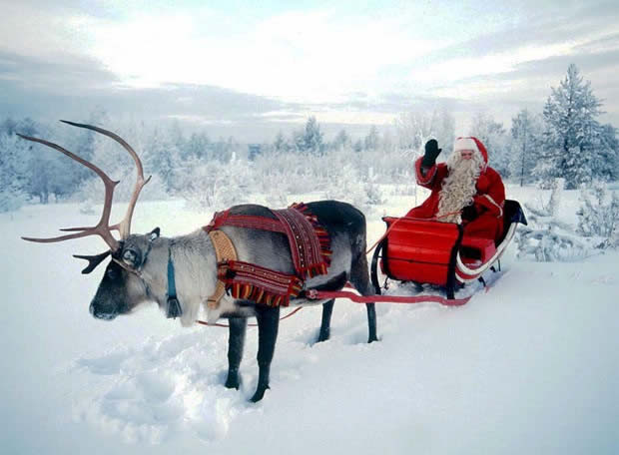
Главный герой праздника.

